Slide 1






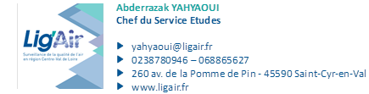
INTERpollens
Modélisation INTER-régions des pollens
Prévoir les événements polliniques et informer la population par anticipation

Slide 2
Finalités du projet INTERpollens
Améliorer la qualité de vie des personnes sensibles
En informant par anticipation des événements polliniques,
En diffusant une information spatialisée et localisée.
Améliorer la prévention des allergies aux pollens en mettant à disposition des informations à la fois prévisionnelles et locales sur la nature des pollens et l'intensité de pollinisation. Permettant ainsi aux personnes sensibles de mettre en œuvre les actions de prévention pour limiter leur exposition, les traitements médicamenteux, etc.

Slide 3
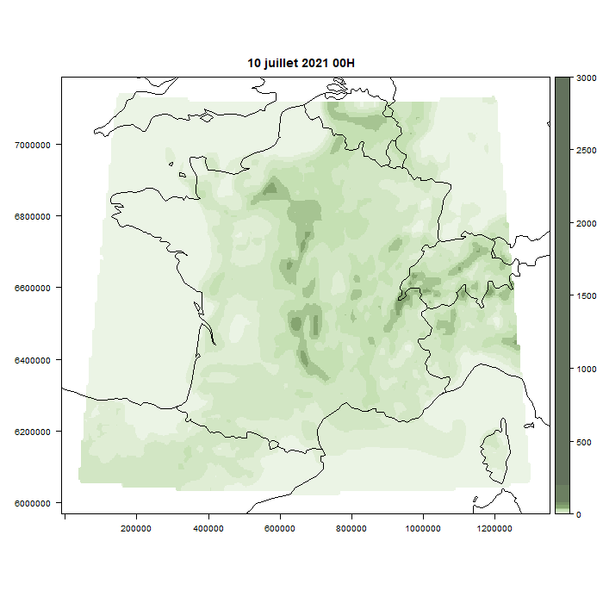
Prévision des pollens: Informer par anticipation
Existence plusieurs modèles déterministes pour la prévision des niveaux de pollens dans l’air
Graminées du 10 au 15 juillet 2021 données COPERNICUS
6 taxons sont actuellement traités :
Graminées
Bouleau
Ambroisie
Olivier
Armoise
Aulne

Slide 4
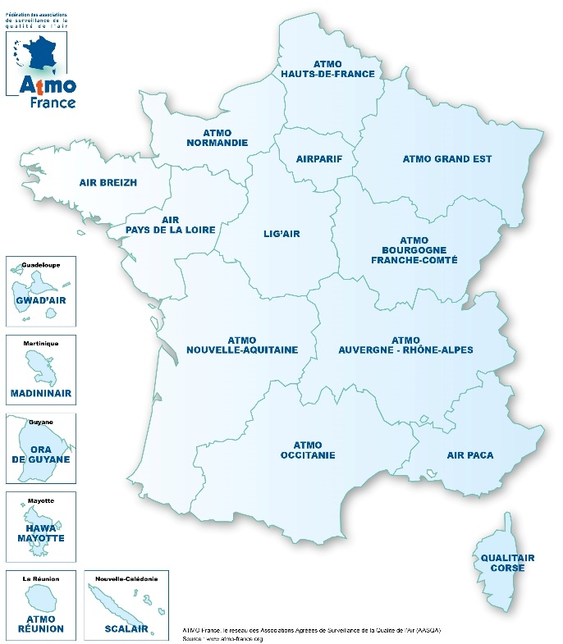
INTERpollens :
Modélisation INTER-régions des pollens
Objectif : Mise en place d’une plateforme inter-régionale de prévisions des concentrations en pollens sur chacune des 5 régions Centre-Val de Loire, Nouvelle Aquitaine, Grand-Est, Pays de la Loire et la région Auvergne-Rhône-Alpes.
Finalité : Mettre à disposition des AASQA, de ces 5 régions, des prévisions polliniques
quantitatives aux échéances J0, J+1 et J+2 et qualitatives aux échéances J+7 voire J+15 (prédiction de la date de début de la pollinisation)
Méthode: Redressement statistique des données fournies par les plateformes de modélisation comme Copernicus,
Echéance: Premières cartes publiées par Lig’Air en 2022, les 4 autres régions suivront en 2023/2024

Slide 5
INTERpollens: Organisation
Administrative: la collaboration dans INTERpollens est formalisée par une convention reliant les 5 AASQA;
Equipe partenariat et convention
Relation avec les partenaires externes: Copernicus, APSF, RNSA, Météo France…
Equipe Serveur et BDD
Administration des serveurs et gestion des BDD…
Prédiction de la Date Début de la Pollinisation, études statistiques comportementales et relation entre variables
Equipe DDP
Amélioration Statistique de la Prévision Pollinique: Tester un grand nombre de méthodes de statistiques relationnelles (Régression linéaire multiple, Réseaux de neurones, Radom Forest, etc…) et adapter les algorithmes et la propagation à tout le domaine (Géostatistiques multivariées / Interpolation (KDE, co-krigeage etc …)
Equipe ASPP
Quelle information pour quelle cible? (concentration, indicateur, nature des pollens, intensité…), sous quelle forme (carte spatialisée, carte communale, simples données…), grand public, professionnels de la santé, les personnes allergiques…
Equipe Com

Slide 6
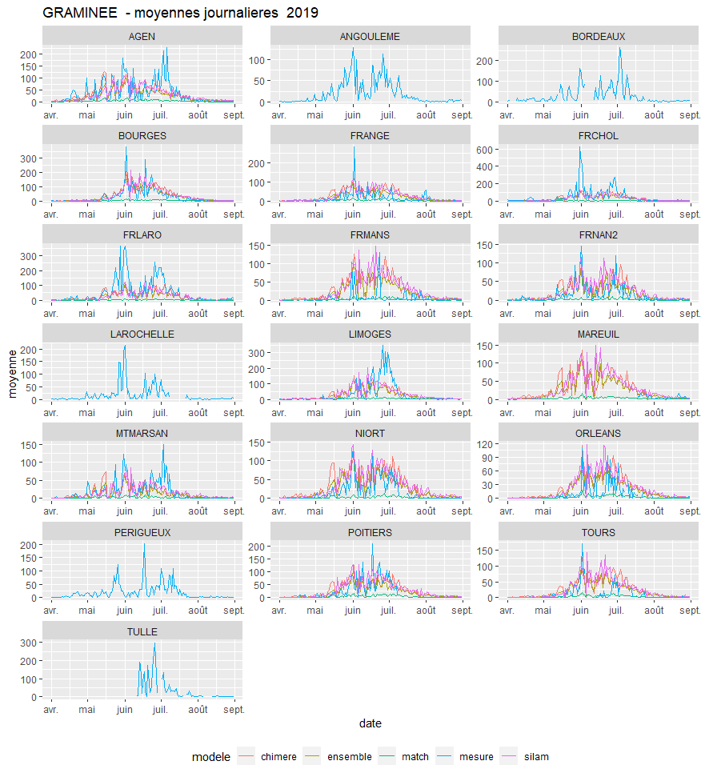
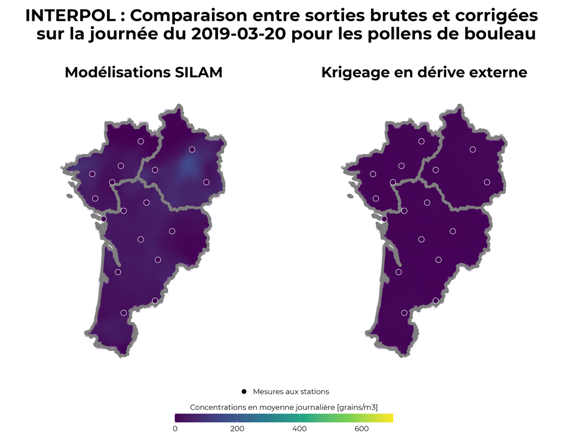
INTERpollens :
Etapes de réalisation et Méthodologie
Etape 1 : évaluation et sélection des modèles bruts COPERNICUS
Etape 2 : construction des modèles statistiques au niveau des stations
(J-1 à J+3) et spatialisation des prévisions
Etape 3: calcul de l’indice pollinique
Etape 4 : diffusion
La construction des modèles statistiques a été réalisée sur un pas de temps journalier à partir d’une sélection de paramètres météorologiques et en utilisant les données du RNSA,
Lig’Air
Lig’Air

Slide 7
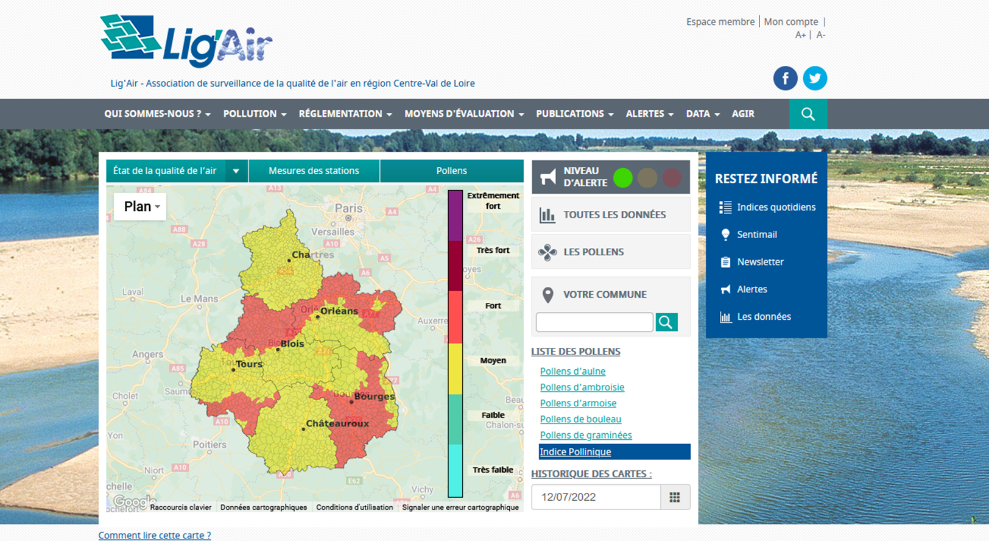
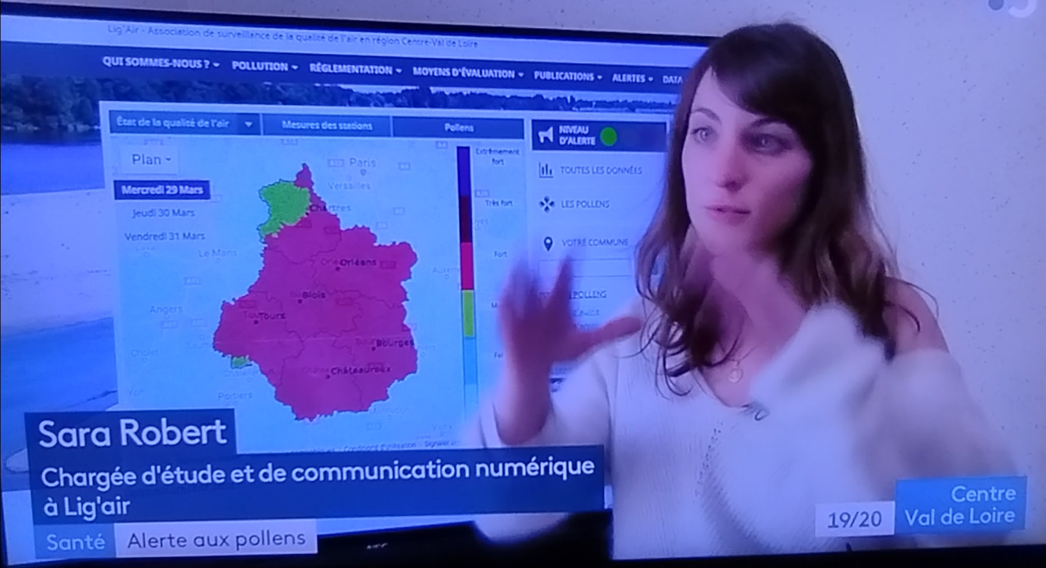
INTERpollens :
la diffusion d’information retour d’expérience Lig’Air
La diffusion de la prévision des pollens en région Centre-Val de Loire est effective depuis juin 2022 sur le site de Lig’Air
Diffusion des Concentrations en grains pollens et sous forme d’indice pollinique

Slide 8
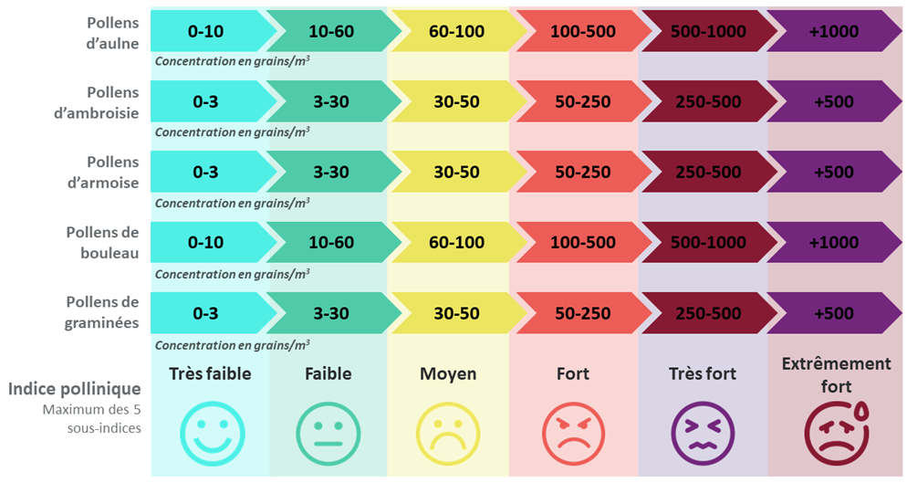
INTERpollens :
la diffusion d’information retour d’expérience Lig’Air
Synthétiser l’information avec la mise en place d’un indice pollinique adapté à la modélisation et disponible en tout point du territoire
Caractéristiques de l’indice pollinique:
Echelle inspirée de l’indice Atmo. Les seuils sont ceux proposés par l’académie européenne d’allergie et d’immunologie clinique (EAACI : European Academy of Allergy and Clinical Immunolpgy),
Calculé à l’échelle communale,
L’espèce dont la concentration est la plus élevée est responsable de l’indice,
Échéance de J0 à J+2,

Slide 9
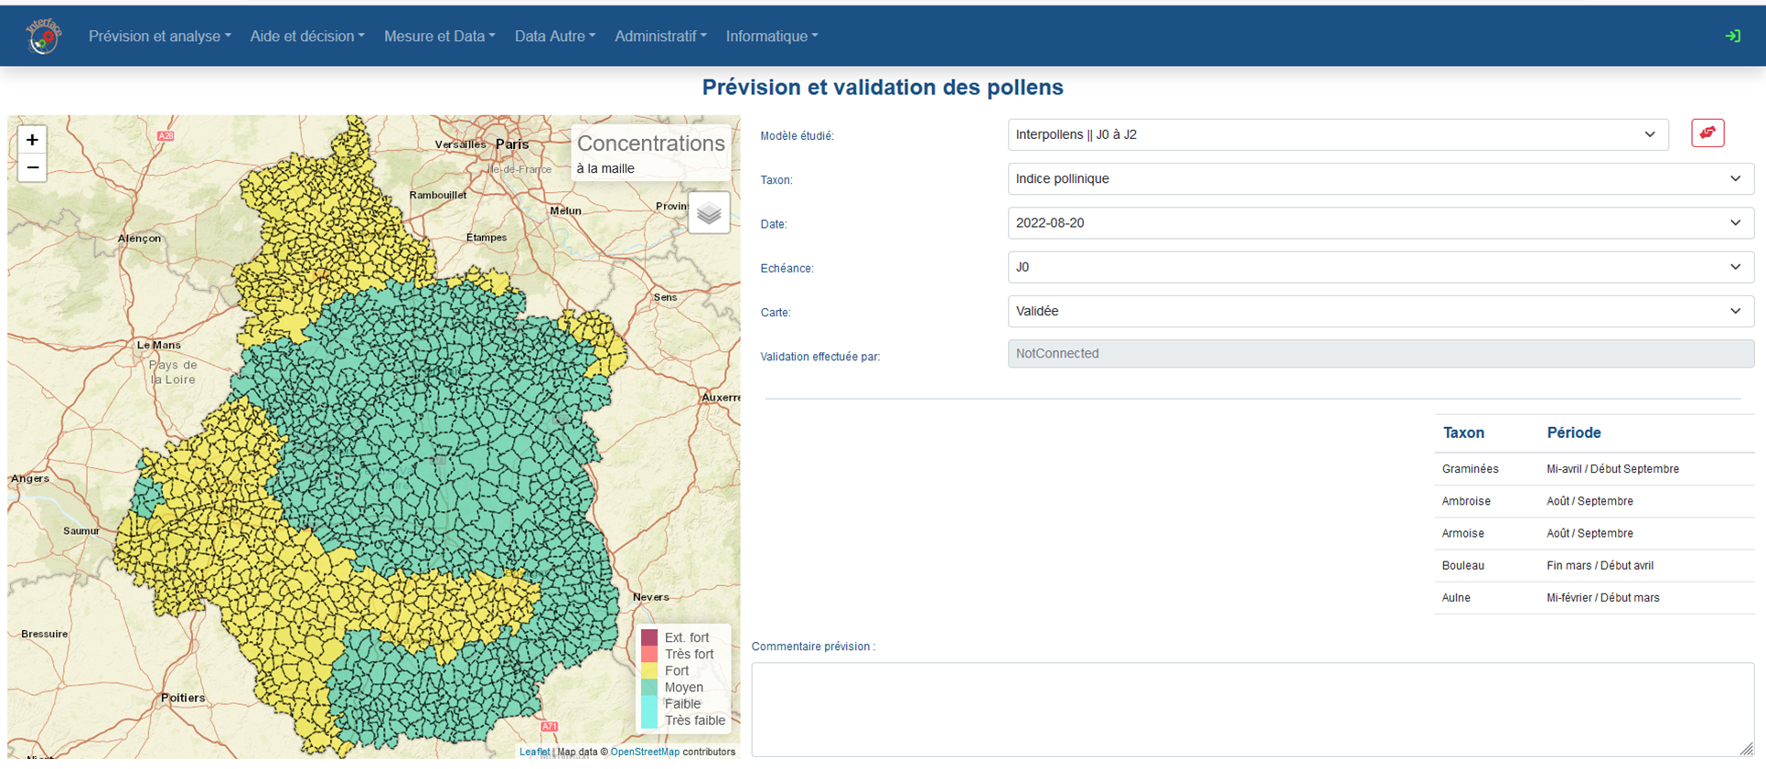
INTERpollens :
la diffusion d’information retour d’expérience Lig’Air
L’information est diffusée après validation des données par le prévisionniste,
→ La validation des données pollens est intégrée à celles des autres polluants,
→ L’information est diffusée quotidiennement avant midi

Slide 10
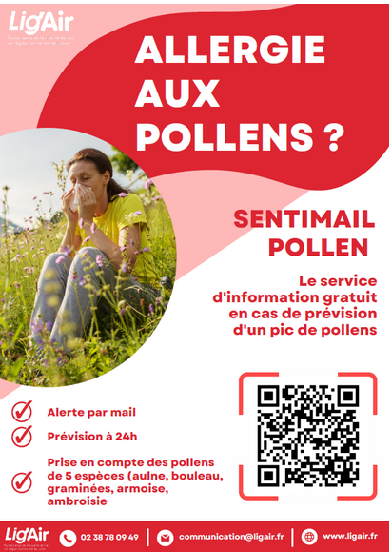
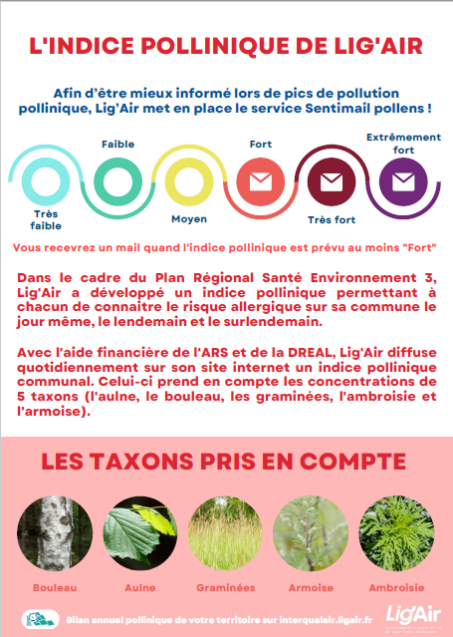
INTERpollens :
la diffusion d’information retour d’expérience Lig’Air
Sentimail-Pollen:
Alerter, par anticipation 24h, les personnes sensibles par mail dès la prévision d’un indice fort

Slide 11
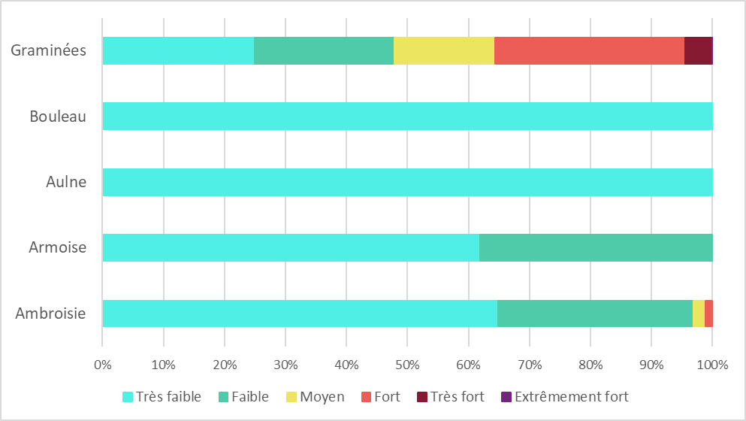
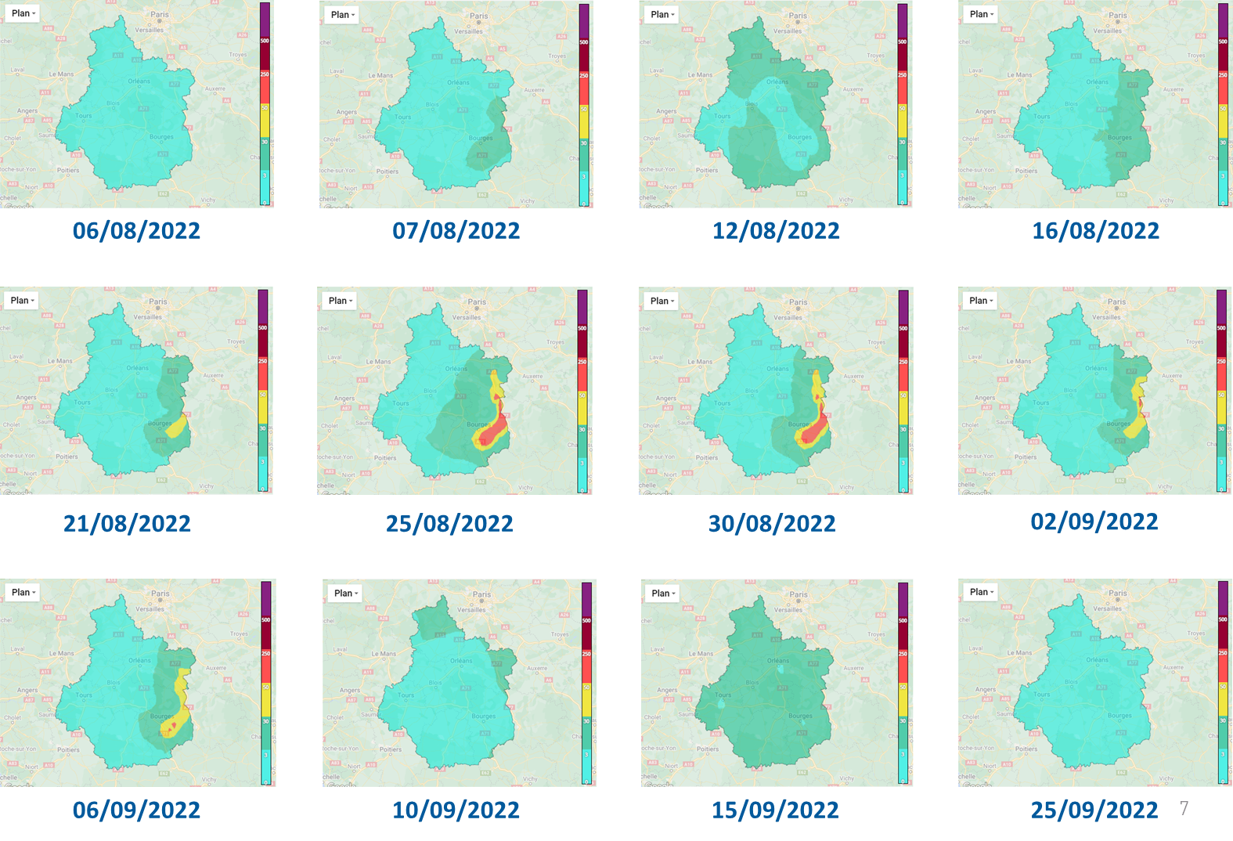
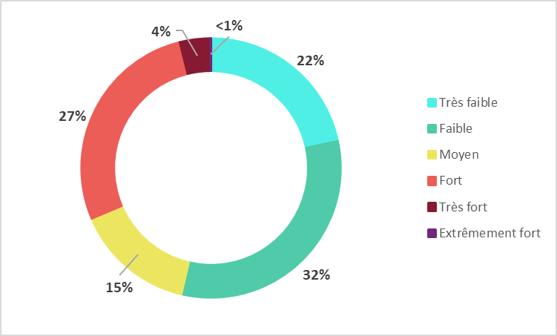
INTERpollens :
la diffusion d’information retour d’expérience Lig’Air
A la fin de chaque saison pollinique, des bilans polliniques seront dressés pour chaque territoire
BILAN : ZOOM SUR L'AMBROISIE 2022

Slide 12
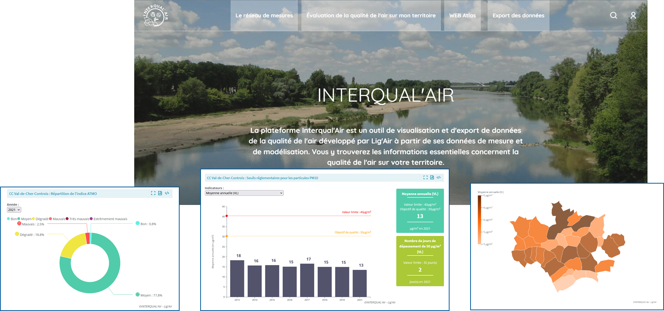
INTERpollens :
la diffusion d’information retour d’expérience Lig’Air
Les bilans communaux viendront compléter l’offre de données dans notre plateforme INTERqual’Air
https://interqualair.ligair.fr/

Slide 13
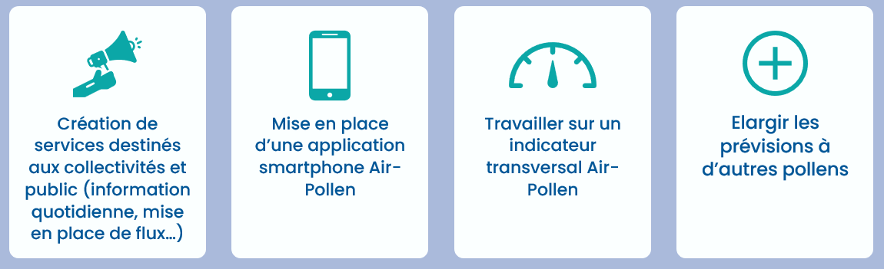
INTERpollens :
Perspectives

Slide 14
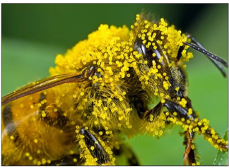
Merci

